Slide 1
Landwirtschaft einst und jetzt
Materialien zur Politischen Bildung von Kindern und Jugendlichen
www.demokratiewebstatt.at

Slide 2
Mehr Information auf: www.demokratiewebstatt.at

Slide 3
Was ist Landwirtschaft?

Slide 4
Was ist Landwirtschaft ?
Das Prinzip der Landwirtschaft ist einfach: Menschen bauen Pflanzen an und halten Tiere, um sich und andere Menschen zu ernähren.
Neben der Ernährung der Bevölkerung war Landwirtschaft ein wichtiger Teil der Gesamtwirtschaft eines Staates. Welche Bedeutung hat sie heute noch in Österreich?
In den letzten 50 Jahren hat sich die Landwirtschaft massiv verändert.

Slide 5
Übung I: Überlege bzw. findet in Partner- bzw. Gruppenarbeit heraus …
Wodurch hat sich die Landwirtschaft seit dem Ende des Zweiten Weltkriegs und vor allem seit den 1960er-Jahren so sehr verändert?

Slide 6
Landwirtschaft in Österreich
Zur Landwirtschaft gehören Bauernhöfe.
Diese werden meist von Familien geführt.
In Österreich gibt es heute nicht mehr so viele bäuerliche Betriebe wie vor 50 Jahren. Vor allem seit dem Beitritt zur EU 1995 nahm ihre Anzahl ab.
Heute gibt es bäuerliche Betriebe
nur mit Ackerbau (ohne Vieh) – umgangssprachlich „Körndlbauern“
nur mit Vieh & Weidewirtschaft (viel oder wenig Vieh), mit kleinen oder großen Weideflächen – umgangssprachlich „Hörndlbauern“ oder
Mischformen davon.

Slide 7
Landwirtschaft in Österreich
Ca. 87 % der Landesfläche Österreichs werden land- und forstwirtschaftlich genutzt.
Mehr als die Hälfte der Bauern in Österreich betreibt die Landwirtschaft „nebenbei“ und hat noch einen zusätzlichen Beruf.
In Österreich überwiegen „Milchbauern“, gefolgt von forstwirtschaftlichen Betrieben, Getreideanbau und Mischwirtschaft. Nur wenige Bauern leben vom Obst-, Gemüse- und Weinbau.

Slide 8
Landwirtschaft in Österreich
Unterschiedliche Formen und Merkmale von Landwirtschaft in Österreich:
Ackerbau
Weinbau
Obst- und Gemüsebau
Tierhaltung
Bergbauern
Biologische Landwirtschaft
Forstwirtschaft
Gewässer / Fischzucht

Slide 9
Landwirtschaft gestern und heute

Slide 10
Landwirtschaft gestern – von den Wurzeln …
Ursprünge der Landwirtschaft in Österreich: Getreideanbau und Nutztierhaltung vor ca. 6000 Jahren
Im Laufe der Zeit: Verbesserung im Anbau der Pflanzen und der Tierhaltung durch Erfindungen
Gezielte Züchtung von Tierrassen sowie Obst-, Gemüse- und Getreidesorten für bestimmte Zwecke
Neue Pflanzen aus anderen Ländern kamen nach Europa: ohne Erdäpfel, Tomaten oder Reis können wir uns unsere Ernährung heute nicht mehr vorstellen.

Slide 11
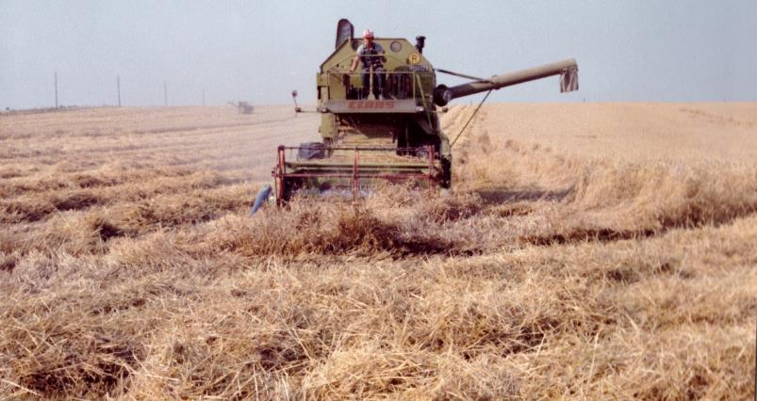
Landwirtschaft gestern – ... in die Moderne
Modernisierung bringt Veränderungen: Einsatz von Maschinen und Motoren ab dem 19. Jahrhundert bringt Ertragssteigerung und ersetzt zunehmend die Arbeit der Menschen und Tiere.
Seit den 1960er-Jahren starke Veränderung der Landwirtschaft: bessere und größere Maschinen, weniger Arbeitskräfte, mehr Tiere, größere Flächen, Einsatz von Kunstdünger und Spritzmitteln.
Maschinen wie der Mähdrescher erledigen viele Arbeitsschritte auf einmal Mähdrescher, um 1990 © privat

Slide 12
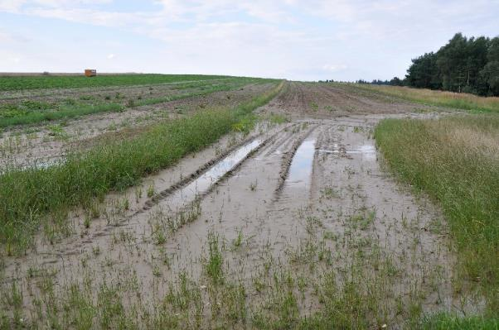
Landwirtschaft heute
Biologische Landwirtschaft als Alternative:
Durch diese intensive Landwirtschaft kam es zu Überproduktion – es wurde mehr erzeugt, als verkauft werden konnte.
Zugleich erkannten Menschen erste Anzeichen der Schädigung der Natur.
Der Öko-Gedanke begann in der Bevölkerung Fuß zu fassen.
So entwickelte sich die Idee der naturnahen Landwirtschaft, die Idee von gesunden Pflanzen und „glücklichen“ Tieren – die biologische Landwirtschaft.
Flurschäden durch intensive Nutzung © Parlamentsdirektion / Kinderbüro Universität Wien / Franz Stürmer

Slide 13
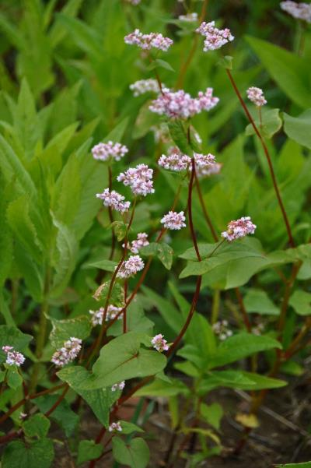
Landwirtschaft heute und morgen
Zwei Wege öffneten sich für Österreichs Bauern, um in der globalisierten Welt mit weltweitem Handel zu bestehen:
Großbetriebe und Zusammenschlüsse, um billig und in ausreichender Menge für internationale Partner attraktiv zu sein
Spezialisierung auf „Besonderes“ – seltene Nutzpflanzen (Buchweizen, Hanf, Ginkgo) und besondere Nutztiere (Truthahn oder Strauß) sind leichter zu verkaufen. Oft Zusammenarbeit mit Direktvermarktung und Tourismus.
Zusätzlich wird dem Landwirt verstärkt eine durch Förderungen unterstützte Rolle als Landschaftserhalter / Landschaftspfleger zukommen.
Buchweizen als alternatives glutenfreies „Pseudogetreide“
Buchweizen © Parlamentsdirektion / Kinderbüro Universität Wien / Franz Stürmer

Slide 14
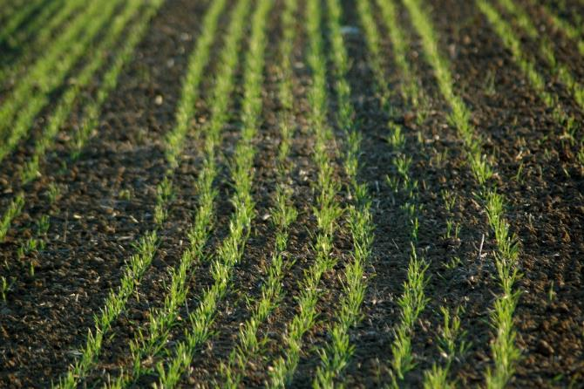
Landwirtschaft morgen - Herausforderungen
Saatgut
Modernes Saatgut ist speziell auf Ertrag gezüchtet. Die Samen können nicht für den Wiederanbau verwendet werden. Somit muss der Landwirt jährlich neues Saatgut kaufen und ist von den Großkonzernen abhängig, die das Saatgut herstellen.
Keimende Saat im Frühjahr © Parlamentsdirektion / Kinderbüro Universität Wien / Franz Stürmer

Slide 15
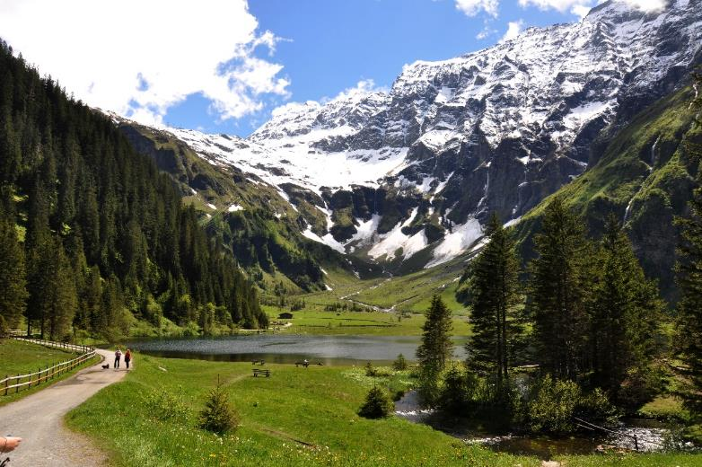
Landwirtschaft morgen - Herausforderungen
Es wird wärmer …
Der Klimawandel wird in der Landwirtschaft weltweit zu Veränderungen führen. In Österreich werden in Zukunft weniger kälteliebende Pflanzen und Tiere leben können. Darum werden sich vermehrt Lebewesen aus dem warmen Süden ansiedeln bzw. gezielt angepflanzt werden.
Durch die Klimaerwärmung wird es auch in den Alpen immer wärmer. Das merken wir schon jetzt beim Schifahren.
Aber vor allem verschwindet für viele Lebewesen – wie etwa Murmeltiere – der Lebensraum.
Hintersee bei Mittersill in Salzburg © Parlamentsdirektion/ Kinderbüro Universität Wien/Franz Stürmer

Slide 16
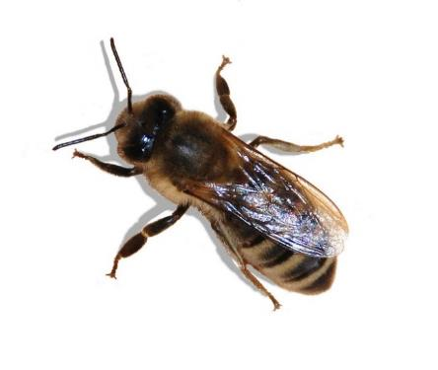
Landwirtschaft morgen - Herausforderungen
„Bessere“ Pflanzen werden „erschaffen“ …
Als Gentechnik bezeichnet man gezielte Veränderungen des Erbmaterials (darin sind Aussehen und Eigenschaften gespeichert) eines Lebewesens. So kann man Pflanzen „erschaffen“, die widerstandsfähiger gegen Krankheiten und Spritzmittel sind.
Aber: Es ist noch nicht klar, wie sich Nahrungsmittel aus gentechnisch veränderten Pflanzen auf unsere Gesundheit auswirken.
Gentechnik betrifft auch Bienen und Imker!
Überlege dir, warum!
Honigbiene © Parlamentsdirektion / Kinderbüro Universität Wien / Franz Stürmer

Slide 17
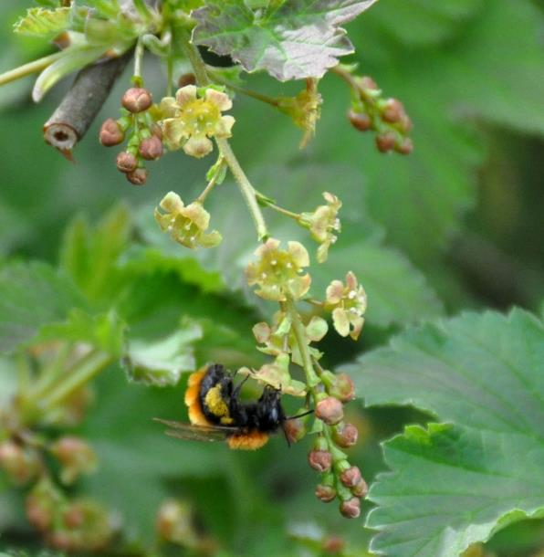
Landwirtschaft morgen - Herausforderungen
Bienen- und Insektensterben
Bienen, Wildbienen und viele andere Insekten sind sehr wichtig für den Obstbau: Sie tragen Pollen von einer Blüte zur anderen und befruchten so die Blüten. Daraus entsteht dann eine Frucht. Sterben diese Insekten aus, gibt es auch keine Früchte mehr.
Von 500 Wildbienenarten ist die Hälfte geschützt, doch von 10% der Arten gibt es nur noch wenige Tiere.
Rotpelzige Sandbiene auf Ribisel © Parlamentsdirektion / Kinderbüro Universität Wien / Franz Stürmer

Slide 18
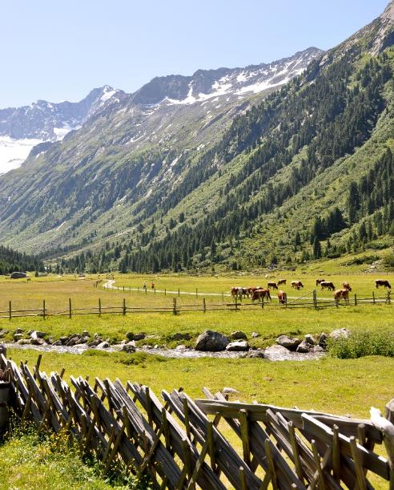
Landwirtschaft morgen - Herausforderungen
Landschaftspflege und -erhaltung
Der Staat Österreich, das jeweilige Bundesland und die EU fördern die Pflege der Landschaft und die Erhaltung der Artenvielfalt. Diese Arbeit wird in Zukunft die Grundlage sein, um unsere Landschaft lebenswert zu erhalten. Eine wichtige Aufgabe fällt dabei den Bergbauern in den Alpengebieten zu.
Almlandschaft bedarf dauernder Pflege und Bewirtschaftung, um in der Form erhalten zu bleiben, wie wir sie kennen.
Krimmler Achental in Tirol © Parlamentsdirektion / Kinderbüro Universität Wien /
Franz Stürmer

Slide 19
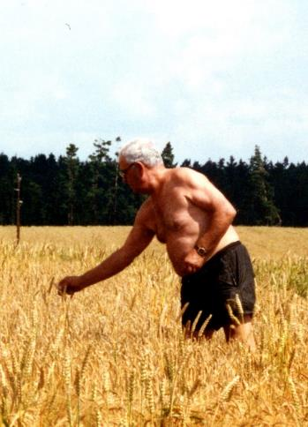
Übung II: Diskutiere …
Wie wirkt sich Saatgut, dessen Samen nicht für den Wiederanbau geeignet sind, sondern von Saatgutanstalten hergestellt werden, auf die Landwirtschaft aus?
Früher war es einfacher: Einen Teil der Ernte verwendete der Bauer als Saatgut für den Wiederanbau!
Ist das Getreide schon reif? Bereit für die Ernte? © privat

Slide 20
Landwirtschaft und Politik

Slide 21
Landwirtschaft und Politik
Landwirtschaftspolitik allgemein
Die Landwirtschaft erzeugt Lebensmittel und Rohstoffe, die Politik übernimmt folgende Aufgaben:
Unterstützt die Arbeit des Bauern und den Verkauf seiner Produkte
Überprüft die Qualität der Lebensmittel, dafür gibt es verschiedene Prüf- und Gütesiegel.
Für die Umwelterhaltung und Landschaftspflege bekommen Landwirte Unterstützung vom Staat und der EU.

Slide 22
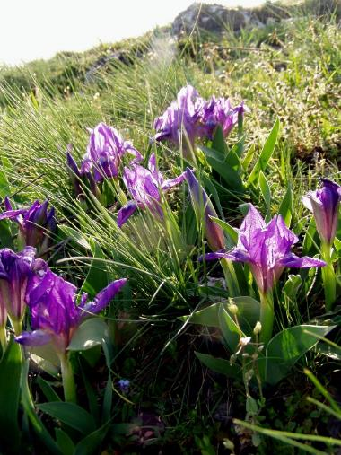
Landwirtschaft und Politik
Förderung der Entwicklung des ländlichen Raums Ein großer Teil des EU-Budgets kommt der Förderung der Landwirtschaft zugute.
Mit einem Teil dieser Unterstützungen wird auch die Entwicklung des ländlichen Raums im Sinne des Raumordnungsplans gestärkt:
dass etwa dörfliche Strukturen erhalten bleiben oder
dass Bergbauern die Landschaft in den Alpen pflegen oder
dass Trockenrasen beweidet werden, sonst würden sie z.B. verbuschen.
Geschützte Zwergschwertlilien auf Trockenrasen © Parlamentsdirektion / Kinderbüro Wien / Franz Stürmer

Slide 23
Landwirtschaft und Politik
Basis der europäische Landwirtschaftspolitik Die EU ermöglicht den Landwirten durch finanzielle Absicherung eine Erleichterung für den Verkauf ihrer Produkte in den Mitgliedstaaten.
Herausforderungen für europäische Landwirtschaftspolitik Derzeit (2015) verhandeln EU und die USA über das Freihandels-abkommen TTIP (Transatlantic Trade and Investment Partnership). Damit sollen Zölle bei der Einfuhr von europäischen bzw. US-amerikanischen Waren wegfallen und gemeinsame Standards gelten – Basis für einen wirtschaftlichen Aufschwung. Doch in der Landwirtschaft bestehen vor allem auf europäischer Seite Bedenken …

Slide 24
Moderne Arten von Landwirtschaft in der Stadt

Slide 25
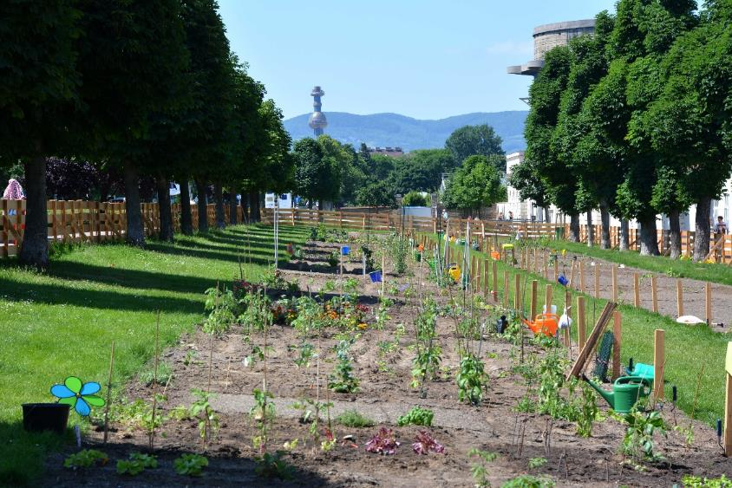
Landwirtschaft in der Stadt
„Urban Gardening“ – Gemüse- und Kräuteranbau in der Stadt Die Idee, Paradeiser, Gemüse und Küchenkräuter in Gemeinschaftsgärten auf Grünflächen, Dachterrassen oder Balkonen zu ziehen, wird immer beliebter – man kann Früchte und Gemüse aus eigener Ernte genießen.
Gemeinschaftsgarten beim Augarten in Wien © Parlamentsdirektion/ Kinderbüro Universität Wien / Franz Stürmer

Slide 26
Landwirtschaft in der Stadt
Selbstversorgung in Notzeiten und zur Aufbesserung des Einkommens Auch heute noch bauen rund 65% der MoskauerInnen einen Teil ihrer Nahrungsmittel selbst an. In Griechenland wird durch die derzeit schlechte Wirtschaftslage wieder verstärkt selbst Gemüse angebaut. In den Weltkriegen wurden Teile der Wiener Parkanlagen als Gemüsebeete und Erdapfeläcker genutzt.

Slide 27
Was hat Landwirtschaft mit mir zu tun?

Slide 28
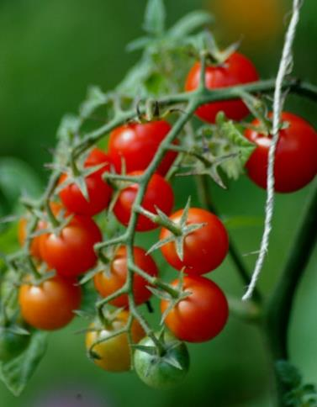
Hast du dich schon einmal gefragt …
… woher das Gemüse im Supermarkt eigentlich kommt?
Gemüse wie etwa Tomaten gibt es in unseren Supermärkten zu allen Jahreszeiten. Das kommt daher, dass in verschiedenen Ländern unterschiedliches Klima herrscht, und sie von dort zu uns (oft halbreif) gebracht werden.
Oft werden sie dort in Glashäusern, Gewächshäusern oder Folientunnels gezogen, um auch „außerhalb der Saison“ geerntet werden zu können.
Tomatensaison im Freiland in Österreich: Juli bis September © Parlamentsdirektion / Kinderbüro Universität Wien / Franz Stürmer

Slide 29
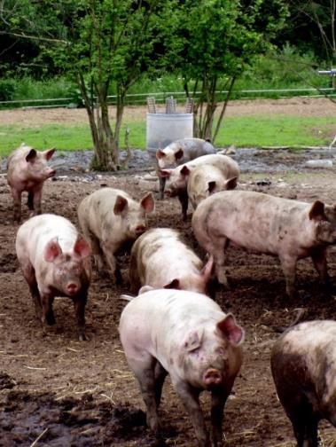
Hast du dich schon einmal gefragt …
… welches Fleisch auf deinen Teller kommt?
In unseren Supermärkten gibt es eine große Auswahl an Fleischwaren. Billiges Fleisch kommt oft von großen Mastbetrieben. Dort werden viele Tiere auf engstem Raum gehalten und so gefüttert, dass sie möglichst viel Fleisch abgeben, wenn sie geschlachtet werden.
Eine Alternative dazu ist Fleisch von Tieren aus biologischer Viehzucht. Hier haben Tiere Möglichkeiten zum Auslauf, das Futter ist ausgewogener und es dürfen keine das Wachstum fördernde Medikamente eingesetzt werden. Fleisch aus biologischer Landwirtschaft ist meist teurer.
Freilandschweine in ihrem Element © Parlamentsdirektion / Kinderbüro Universität Wien / Franz Stürmer

Slide 30
Hast du dich schon einmal gefragt …
… woraus dein Müsli eigentlich besteht?
Müslis bestehen aus verschiedenen Getreidekörnern wie Weizen, Hafer oder Dinkel. Auch hier kannst du wählen, ob du Getreide aus biologischer oder herkömmlicher Landwirtschaft lieber isst. Cornflakes sind Maiskörner, die erhitzt oder gekocht werden. Dann werden sie durch eine Walze getrieben und in ihre Form gebracht. Damit sie besser schmecken, werden sie noch geröstet und mit Zucker und Malz gesüßt. Haferflocken werden ebenfalls mit Hitze und Dampf behandelt, bevor sie geschält werden. Durch eine Walze werden sie in ihre endgültige Form gebracht.

Slide 31
Hast du dich schon einmal gefragt …
… wie Butter und Käse früher hergestellt wurden?
Heute werden Butter und Käse größtenteils in Molkereien maschinell hergestellt. Früher wurden sie von Bäuerinnen selbst erzeugt. Auch heute verarbeiten manche SennerInnen noch selbst die Milch auf den Almen zu Butter oder Käse.
Butter entsteht aus dem Rahm der Milch. Dieser wird in einem Butterfass so lange geschlagen, bis sich feste Klumpen von der wässrigen Buttermilch trennen. Nach dem Abseihen wird die Butter geknetet, bis das meiste Wasser aus dem Butterstriezel entweicht. Selbst gemachte Butter riecht und schmeckt nach frisch gemolkener Kuhmilch!

Slide 32
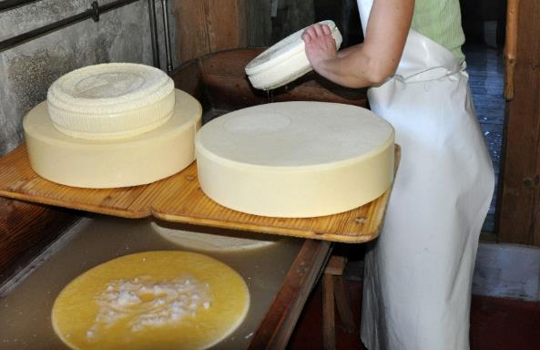
Hast du dich schon einmal gefragt …
… wie Butter und Käse früher hergestellt wurden?
Um Käse herzustellen, wird erwärmte Milch mit dem so genannten Labferment vermischt. Das lässt die Milch stocken. Durch dauerndes Rühren entstehen daraus feste Teilchen. Die festen Bröckchen werden dann mit einem Netz abgefischt. Dieser Rohkäse wird in einer Form gepresst und in eine Salzlake (Wasser mit Salz) gelegt. Dadurch erhält er die Würze. Je nach Käsesorte muss der Käse kürzer oder länger kühl gelagert nachreifen.
Traditionelles „Kasmachen“ auf der Alm © Parlamentsdirektion / Kinderbüro Universität Wien / Franz Stürmer

Slide 33
Übung III: Beobachte und überlege …
Woher kommen Obst, Gemüse, Brot oder Fleisch deines täglichen Bedarfs?
Weißt du, woher genau die Lebensmittel kommen, die deine Familie für den täglichen Gebrauch einkauft?
Welche Lebensmittel könntest du im Winter nicht essen, wenn du bewusst nur auf Lebensmittel aus Österreich zurückgreifst?

